Slide 1


الطرق الحديثة لتحرير البحوث العلمية
في عالم اليوم سريع التغير، أصبح من الضروري استخدام أحدث الأساليب لتحرير البحوث العلمية لضمان جودة عالية ودقة في المحتوى. ستناقش هذه العرضية أهمية تحرير البحوث العلمية، والطرق الحديثة المتاحة، ودورها في تعزيز البحوث.
par Soumia SALAA

Slide 2
مقدمة: أهمية تحرير البحوث العلمية بالطرق الحديثة
التوضيح
المصداقية
التأثير
يساعد تحرير البحوث العلمية على تحسين الوضوح والدقة في العرض.
يُعزز تحرير البحوث العلمية من مصداقية ودقة البحث.
يزيد تحرير البحوث العلمية من تأثير البحث وقابلية فهمه.

Slide 3

معايير الجودة في تحرير البحوث العلمية
1
الوضوح
2
التماسك
يجب أن يكون البحث واضحًا ودقيقًا في عباراته.
يجب أن يكون هناك اتساق بين الأفكار والمحتوى.
3
الدقة
يجب التأكد من صحة المعلومات والحقائق.

Slide 4
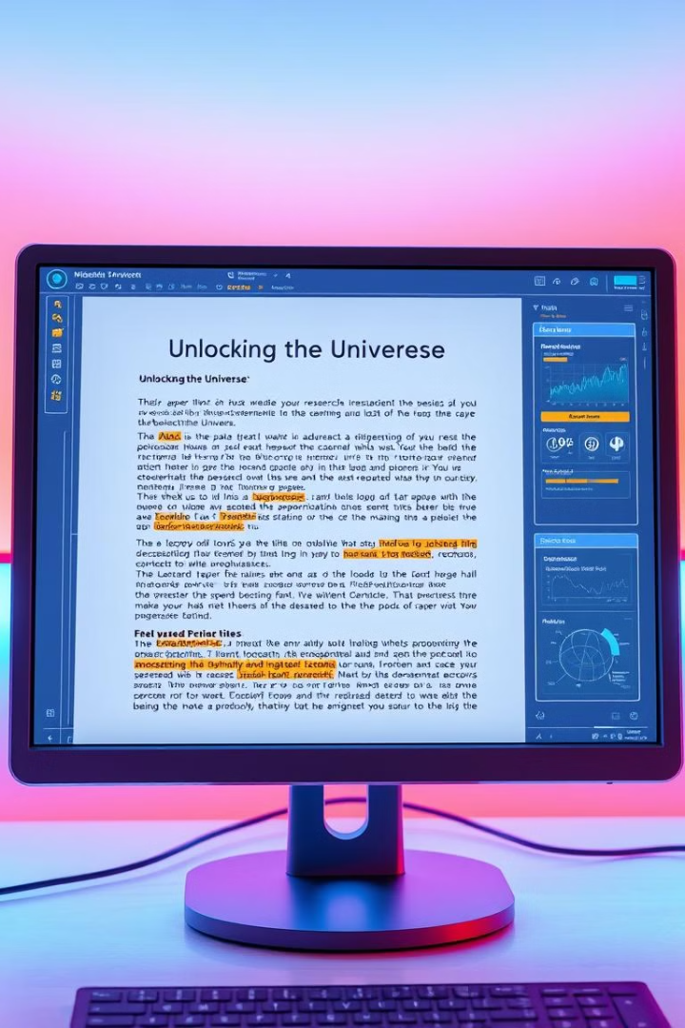
دور البرمجيات التحريرية في تحسين البحوث العلمية
التحرير اللغوي
تنسيق البحث
التصحيح الإملائي والنحوي.
تنسيق العناوين، والفقرات، والصور.
إدارة المصادر
التحليل
إنشاء قائمة المراجع وتنظيمها.
التحقق من وجود أخطاء و اقتراحات.

Slide 5
الخطوات العملية لتحرير البحث باستخدام التقنيات الحديثة
التخطيط
1
تحديد أهداف البحث ونطاقه.
2
الكتابة
صياغة البحث بشكل واضح ودقيق.
التحرير
3
التصحيح اللغوي والنحوي.
4
التنسيق
تنسيق البحث وفقًا للمعايير.
النشر
5
تقديم البحث للمجلات العلمية.

Slide 6




الاستشهادات المرجعية وإدارة المصادر بالطرق الإلكترونية
البحث
البحث عن المصادر الموثوقة.
الاستشهاد
استخدام أدوات الاستشهاد الآلي.
التنظيم
إدارة المصادر باستخدام برامج متخصصة.

Slide 7




التأكد من السلامة اللغوية والنحوية في البحث العلمي
التصحيح
التوضيح
التدقيق
التحقق من وجود أخطاء إملائية ونحوية.
ضمان وضوح العبارات واللغة.
مراجعه البحث من قبل محرر لغوي.

Slide 8



الخاتمة والتوصيات المستقبلية
التطوير
1
مواكبة أحدث التقنيات.
التعاون
2
التعاون مع خبراء في المجال.
التواصل
3
نشر البحوث ومشاركة النتائج.

